Slide 1
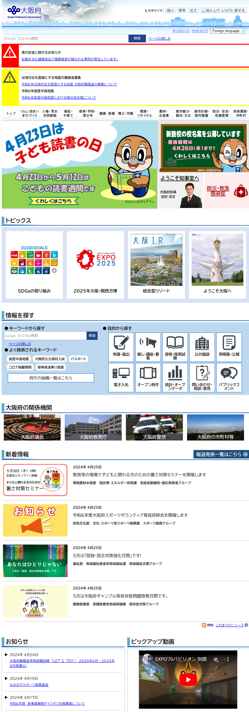


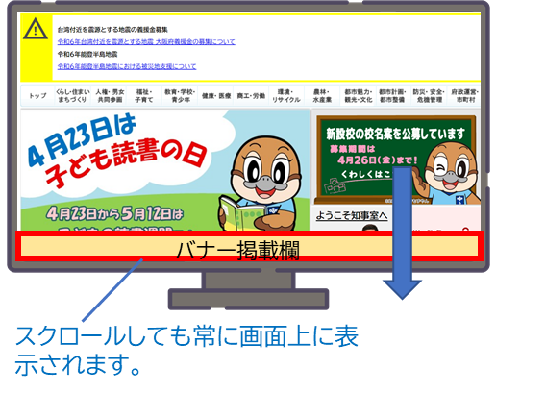
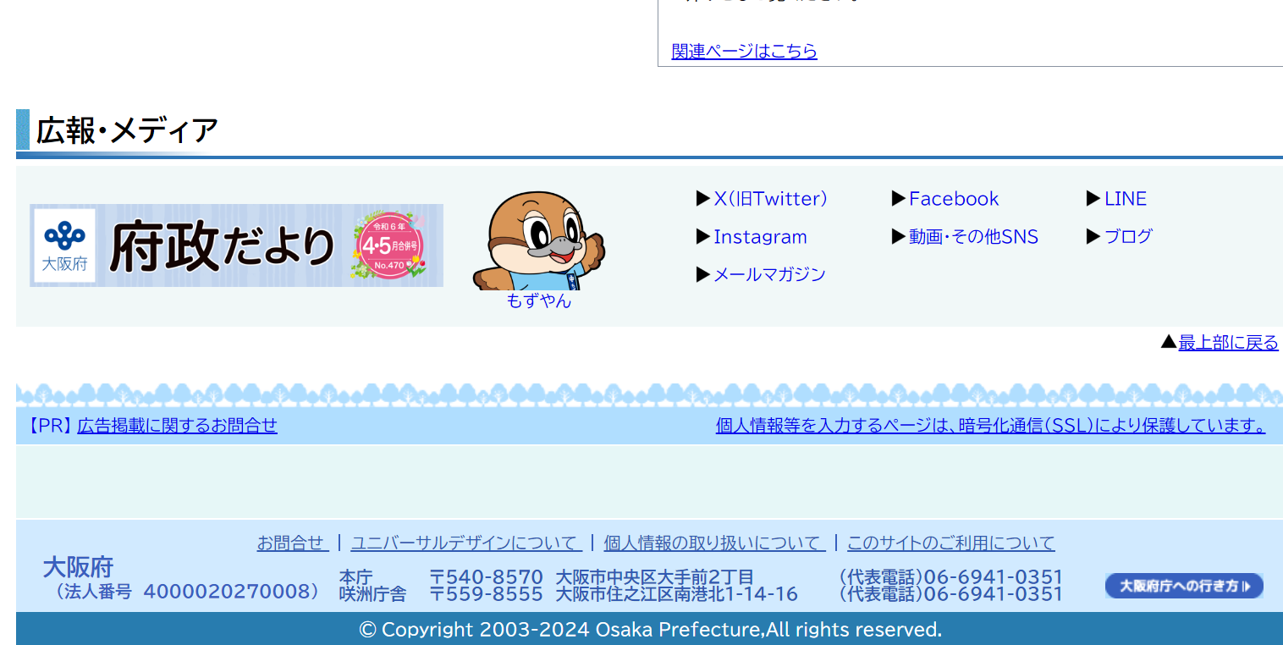
（別紙２）「バナー掲載イメージ」
①通常トップページ
（PC表示）
①バナー枠は、10枠です。
①
②
③
④
⑤
⑥
⑦
⑧
⑨
⑩
(表示イメージ図)
②ページを表示させる度に、バナーの表示位置がランダムに変更されます。
（※埋まっている枠内で位置が変わる）
リニューアルに伴い
デザイン・掲載項目が変わる予定です
(4枠埋まっている場合の例)
③PC表示の場合、
10枠いずれもフローティング
表示されます。
（フローティング…スクロールしても常に画面上に表示される仕様）
※スマートフォンではフローティング表示なし。
バナー掲載欄
スクロールしても常に画面上に表示されます。
バナー掲載欄

Slide 2
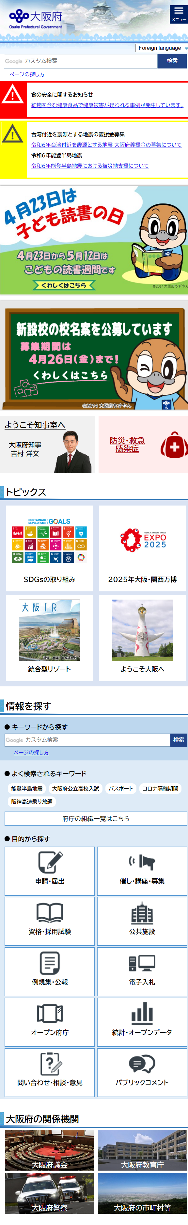
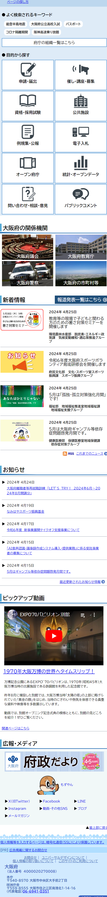
②通常トップページ
（スマホ表示）
①バナー枠は、10枠です。
※PC表示版と同じ広告が下記のイメージで配置されます。
リニューアルに伴い
デザイン・掲載項目が変わる予定です
(表示イメージ図)
①
②
③
④
⑤
⑥
⑦
⑧
⑨
⑩
②ページを表示させる度に、バナーの表示位置がランダムに変更されます。
（※埋まっている枠内で位置が変わる）
バナー掲載欄

Slide 3
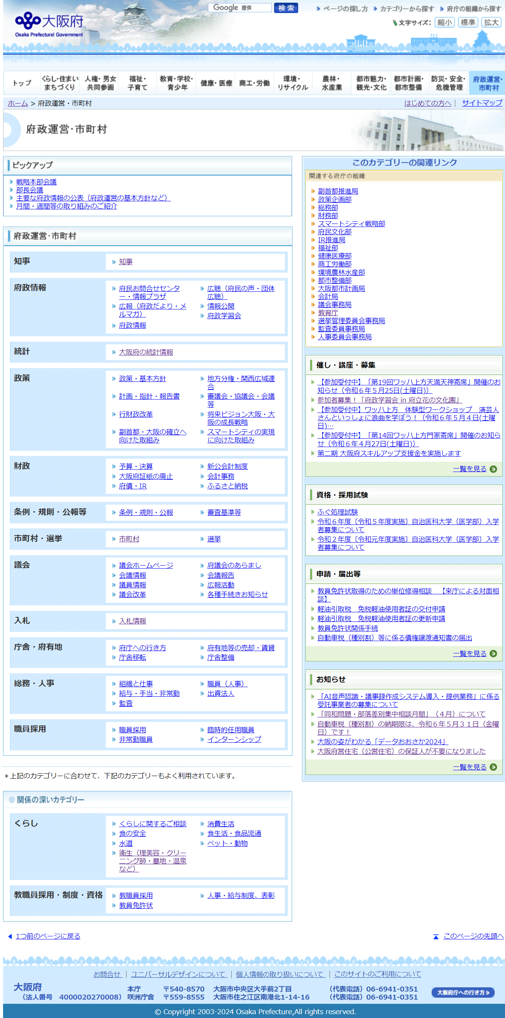
③カテゴリページ
（PC表示）
現在12ある分類を整理し、6つにします。
このため、タイトルは変更されます。
リニューアルに伴い
デザインが変わる予定です
リニューアルに伴い
デザイン・掲載項目が変わる予定です
①バナー枠は、4枠です
(表示イメージ図)
②ページを表示させる度に、バナーの表示位置がランダムに変更されます。
（※埋まっている枠内で位置が変わる）
バナー掲載欄

Slide 4
④カテゴリページ
（スマホ表示）
現在12ある分類を整理し、6つにします。
このため、タイトルは変更されます。
リニューアルに伴い
デザインが変わる予定です
リニューアルに伴い
スマホビューに適したデザインに変更予定。掲載項目も変わる予定です
①バナー枠は、４枠です。
※PC表示版と同じ広告が下記のイメージで配置されます。
①
②
③
④
(表示イメージ図)
②ページを表示させる度に、バナーの表示位置がランダムに変更されます。
（※埋まっている枠内で位置が変わる）
バナー掲載欄

